Slide 1

NatureSave
İNOVATİF Geri Dönüşüm ve istikrar projesi

Slide 2

















17 KÜRESEL AMAÇ
Dünya liderleri dünyanın şuan ki ve gelecekteki sorunlarıyla ilgilenmek için 17 temel amaç hedeflediler.
Bu amaçlardan başarı sağlanarak 10 yıllık bir periyot içerisinde çözülmek istenilen 3 tane büyük sorun var.

Slide 3
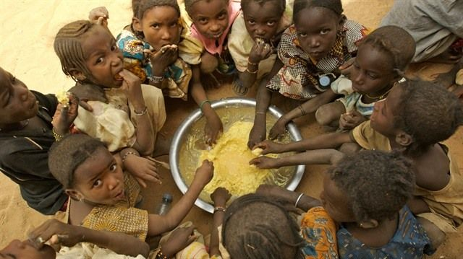


Dünya Liderlerinin 10 Yıl İçinde 3 Ana Hedefi
Aşırı yoksulluğu sona erdirmek.
Eşitsizlik ve Adaletsizlikle Mücadele.
İklim Değişikliğini Düzeltme.

Slide 4
Bu Hedeflere Ulaşabilmek İçin 17 Adet Küresel Amaç Belirlendi…
Bizim amacımız, ülkelerin bu amaçlara ulaşmak için belirlediği küresel hedefler arasından birisini seçerek, inovatif bir çözüm getirmek ve getirdiğimiz çözümle sürecin başarıya ulaşmasına katkı sağlamak.
Çözüm üretilecek ve sürece yardım edeceğimiz küresel amaç olarak 12 numaralı küresel amacı tercih ettik.
Bu amaca getireceğimiz inovatif çözüm, üretim, tüketim ve tedarik zincirlerinin sorunlarıyla mücadelede süreci kolaylaştırma ve sorundan çıkan zararı kazançla telafi etme amacıyla geliştirilecek.

Slide 5
Sorunu İnceleme Aşaması
Grafikteki durum kısmen iyi gibi görünebilir. Ancak pet şişe ve poşetlerin geri dönüşümü için yeterli çalışma yapılmıyor.
Yapılan akademik çalışmalar gösteriyor ki, plastik pet şişe ve poşet üretimleri 21. yüzyılda zirve yapmış. Bunun en temel sebebi olarak ise hazır yiyecek sektörünün ve süper market zincirlerinin olağanüstü büyümesi.
Bu sebeplerden dolayı plastik ve poşet üretimi her yıl %3 - %9 arası artıyor.
ABD’de üretim sektörlerinde ambalajlarının %42 oranında plastik olduğunu görebiliriz.
Sadece Türkiye’de 2015 yılında bu oran %42 seviyelerindeydi.
Avrupa da ise bu sektörlerde plastik ambalaj oranı %40 seviyelerinde
Getireceğimiz çözümle hem üretim sektörünü bu enerji kaybından kurtarmalı ve ekonomik olarak kazançlı hale getirmeliyiz.
Türkiye için ise üretim sektöründe ambalajlarının %65’den fazla bir oranı plastik.

Slide 6
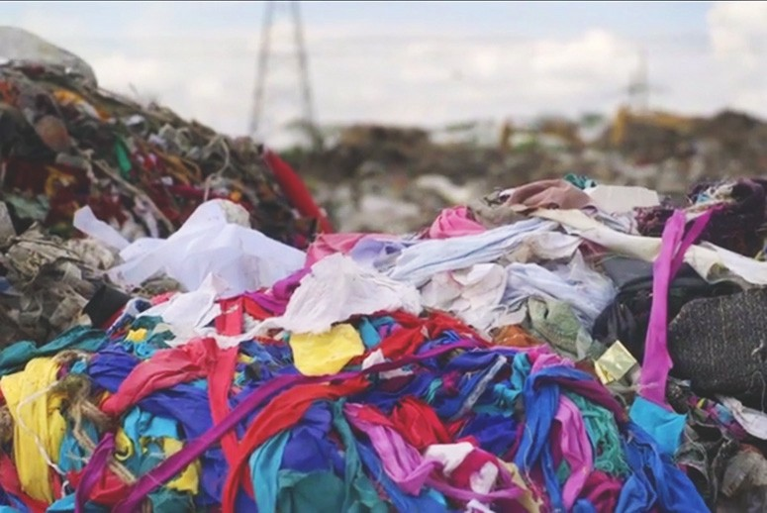
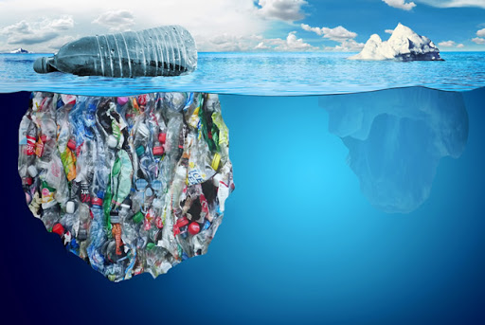
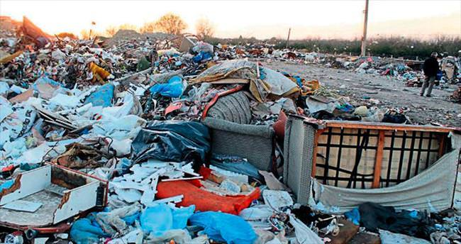
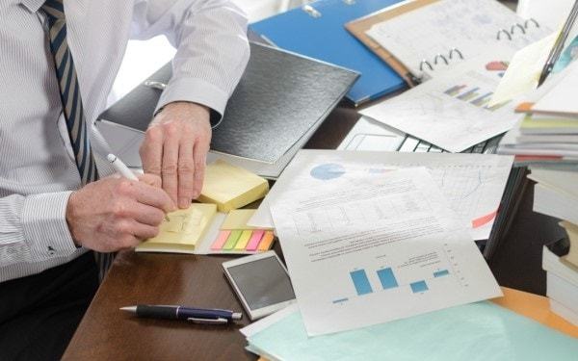
Sorunu İnceleme Aşaması-2
Plastik ve Poşet üretiminin endüstri piyasalarını yormasının yanında ayrıca büyük bir sorumsuz tüketim mevcut. Tabi bu sorumsuz tüketimi doyurmak için daha yoğun çalışan endüstirinin de üzerine gereksiz bir enerji harcaması düşüyor.
Araştırmalar gösteriyor ki Amerika da 2017 yılında Tekstil ürünlerinin % 70’i çöpe atılmış ve yine aynı araştırma gösteriyor ki bir Amerikalı yılda ortalama 37 KG kıyafeti çöpe atıyor
Yapılan bir başka araştırmaya göre ise ortalama bir ofis çalışanı yılda 80 KG kağıdı çöpe atıyor. Bu rakam aynı zamanda hemen hemen 1 ağaca karşılık geliyor.
Sadece Türkiye’de ise yılda 5 milyon ton evsel atık geri dönüştürülmek yerine çöpe gidiyor ve bunun Türkiye Ekonomisine zararı yıllık 2,25 milyar lira

Slide 7
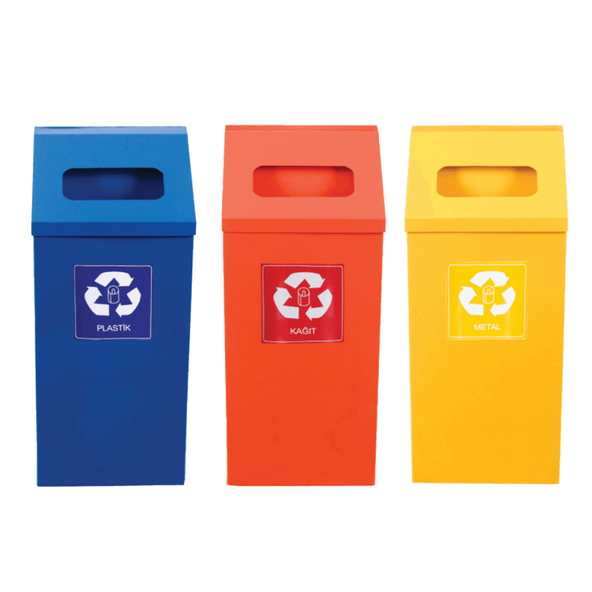
Mevcut Çözümler Neler ?
Ancak bu çözümlerin yeterli olmadığını anlamak için önceki slayt’da bulunan grafiğe bakmak yeterli.
Belediyelerin Geri Dönüşüm Sahaları
Peki bu çözümlerin yetersiz kalmasındaki sebep ne ?
Sosyal alanlarda türüne göre sınıflandırılmış geri dönüşüm sepetleri
Cevap son derece basit…
Bu çözümlerin hiç birisi gelişen teknolojiyi ve inovasyonu bünyesinde barındırmıyor.
Kamu Spotu reklamları
Yani bu sorunu çözmek için 21.yüzyıl’ın teknolojik imkanlarını kullanmamız gerek.

Slide 8
Bizim çözümümüz NatureSave
AMAÇ
Beraber çalışılabilecek Partnerler
Üretim Sektörünü düzenli olarak üretilen plastik israfından kurtarmak
Belediyeler
Özel Dağıtım ve Toplama Şirketleri
Özel Geri Dönüşüm Şirketleri
Geri dönüşüm sistemini dolaylı bir ödül haline getirerek tüketici sınıfı sürece tamamen aktif bir şekilde dahil etmek.
Projenin kapsamlı hale gelmesi 1-3 yıl
Hedef Kitle
Kapsamlı ve başarılı geri dönüşümden gelen kazancı topluma yansıtabilmek
Akıllı telefon kullanıcısı olan her birey

Slide 9












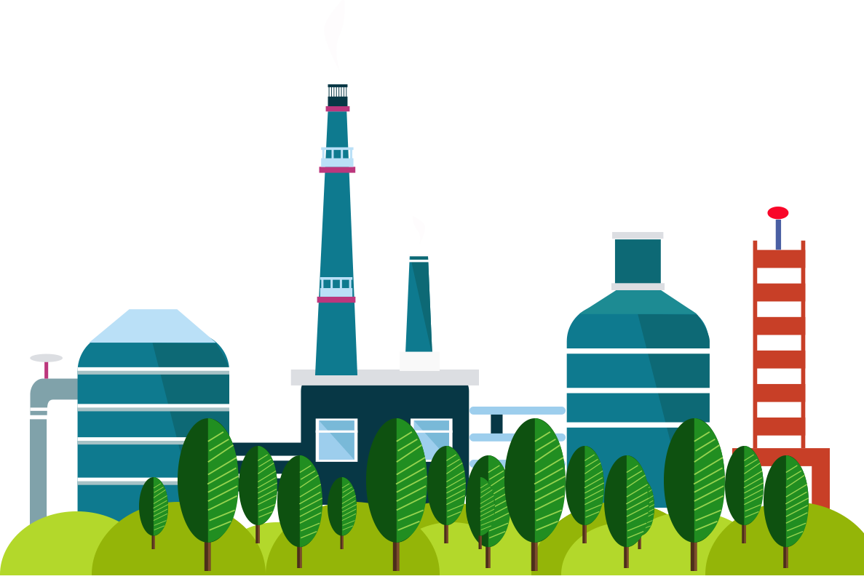




Projenin İşleme Şeması
Kullanıcılar uygulama içerisinden çevrelerindeki geri dönüşüm makinalarını görebilirler
Her makinanın üstünde QR kod olacak ve kullanıcılar bu QR kodu telefona tarattıklarında haftalık haklarından poşet ve şişe alacaklar
Makineler eğer doluysa uygulama içerisinde kırmızı renkle gözükecek, şayet boş ise yeşil renkle gözükecek. Kullanıcılar Üzerine tıklandığında ise yüzde kaç doluluk oranı olduğunu göre
Şişelere ve poşetlere geri dönüştürülebilir atıklar (kullanılmış yağlar, kağıt, kıyafetler vb…) yerleştirilir.
Hem poşetin, hem de pet şişelerin üzerinde QR kod olacak…
Merkez kutuların doluluk oranını takip eder ve dolan kutuları toplar
Doldurulan şişeler ve poşetler tekrar boş bir geri dönüşüm makinasına tekrar QR kod okutularak bırakılır
Kullanıcılar bu puanlarla vakıflara ve kurumlara bağış yapabilirler.
Toplanan kutular geri dönüşüm fabrikalarına getirilir, poşet ve şişelerin QR kodları taratılır, kullanıcıya ait poşet ve şişeler kullanıcıya puan kazandırır. Bu puanlar geri dönüşümden elde edilen karı temsil eder.

Slide 10
Erken Safha Yapılması Gerekenler
KAMUSAL ADIMLAR
SEKTÖREL ADIMLAR
Özel sektör içerisindeki dağıtım ve toplama firmalarının yanı sıra geri dönüşüm faaliyetleri yürüten firmaları projeye dahil etme çalışmaları.
Yeni nesil ve inovatif geri dönüşüm kutularını barındıracak yerler için belediyelerle görüşmeler ve gerekli izinlerin alınması.
Projenin doğru şekilde anlaşılması ve aktarılması için bir ekip kurulacak
SİVİL ADIMLAR
Çevre ve Şehircilik Bakanlığı masa ve komiteleri ile iletişime geçilerek kamusal destek almak.
17 temel amaç için çalışma yürüten kuruluşlar ile iletişime geçmek ve projeye dahil etme çalışmaları
GREENPEACE
WWF (Dünyayı ve Doğayı Koruma Vakfı)
UNICEF
WELTHUNGERHİLFE
Environmental Defense Fund (Çevre Savunma Fonu)
vb…

Slide 11
HEDEFLENEN ÇÖZÜM
Hedefimiz sorumlu tüketim ve üretim alanında geri dönüşüm bazlı israfı engellemek, süreci kolaylaştırmak
Aslında asıl hedefimiz 12 numaralı sorumlu üretim ve tüketim amacında bir çözüm bulmaktı.
Böylece sorunlardan birisine inovatif ve çağa uygun bir çözüm getirmişken, diğer sorunlarla ilgilenen vakıflara ve sivil kuruluşlara da finansal destek sağlamış olduk.
Bunun için yeni nesil geri dönüşüm kutuları geliştireceğiz ve hem israfın önüne geçeceğiz, hem de bu sayede elde ettiğimiz karı sivil toplum kuruluşlarına aktaracağız.
Bu sayede hem bir sivil toplum bilinci, çevre bilinci sağlarken, aynı zamanda üretim sektöründeki enerji israfından da kurtuluyor ve tedarik sektörüne yeni fırsatlar kazandırıyoruz.
Ancak biz hem 12 numaralı sorun için bir çözüm bulduk, hem de buradan gelen kazanç ile 17 sorunun tümüne finansal destek sağlamış olduk.

Slide 12
İzlediğiniz İçin Teşekkür Ederiz
Emine Demircan
NatureSave
Berkan Çınar
Beyza Karadeniz

